Slide 1
Ukrajina po roce 1989
Jan Březa

Slide 2
Krátká historie Ukrajiny do roku 1989
V roce 822 vzniká první stát východních Slovanů - Kyjevská Rus
1240 – Kyjevská Rus byla vyvrácena nájezdníky z Mongolska

Slide 3
Krátká historie Ukrajiny do roku 1989
Ukrajina se později stává součástí Litvy, Polska, Byzantské říše a Krymského Chanátu

Slide 4
Krátká historie Ukrajiny do roku 1989
1648 – Kozácké povstání za pomocí Krymských Tatarů – vznik Kozáckého Hetmanátu
1653 – Perejaslavská dohoda s carem Alexejem I.
1686 – rozdělení území mezi Polsko a Rusko

Slide 5
Krátká historie Ukrajiny do roku 1989
Již během první světové války pokusy o vyhlášení samostatnosti - Ukrajinská lidová republika, Západoukrajinská lidová republika
1920 – západní Ukrajina součástí Polska
1922 – vznik Ukrajinského SSR

Slide 6
Krátká historie Ukrajiny do roku 1989
Hladomor na Ukrajině – 1932-1933
Okupace Německou říší

Slide 7
Krátká historie Ukrajiny do roku 1989

Slide 8
Krátká historie Ukrajiny do roku 1989

Slide 9
Vyhlášení nezávislosti
Po vývoji v roce 1989 dochází k postupnému rozpadu SSSR
19. srpna 1991 – pokus o puč v Moskvě - Státní výbor pro výjimečný stav v SSSR (Oleg Baklanov, Vladimir Krjučkov, Boris Pugo)
Gorbačov internován na Krymu
Boris Jelcin – prezident Ruské sovětské federativní socialistické republiky

Slide 10
Vyhlášení nezávislosti
Vznik Společenství nezávislých států – Arménie, Azerbajdžán, Bělorusko, Kazachstán, Kyrgyzstán, Moldavsko, Rusko, Tádžikistán, Uzbekistán, Turkmenistán (2005), Gruzie (2008)
Ukrajina jen pozorovatelem
Bělověžská dohoda – ukončení SSSR – 8. prosince 1991 (platnost od 31. prosince 1991)

Slide 11
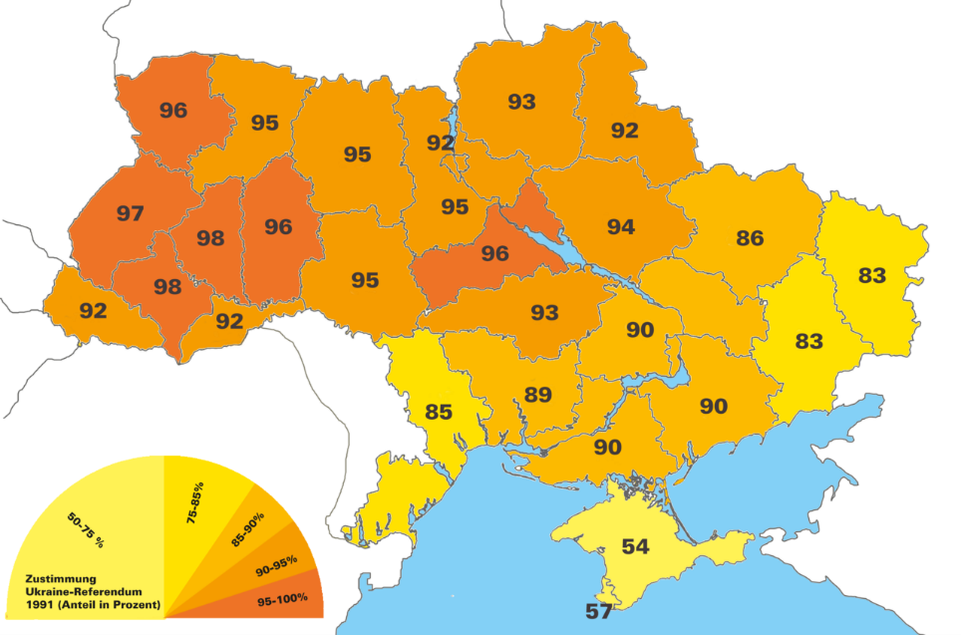
Vyhlášení nezávislosti
24. srpna 1991 – Nejvyšší rada Ukrajiny
Leonid Kravčuk (komunistická strana) x Ihor Juchnovskyj (vůdce demokratické opozice)
Akt o vyhlášení nezávislosti Ukrajiny (346 z 450)
Referendum - 1. prosince 1991
Pro nezávislost se vyslovilo:
90,3%

Slide 12
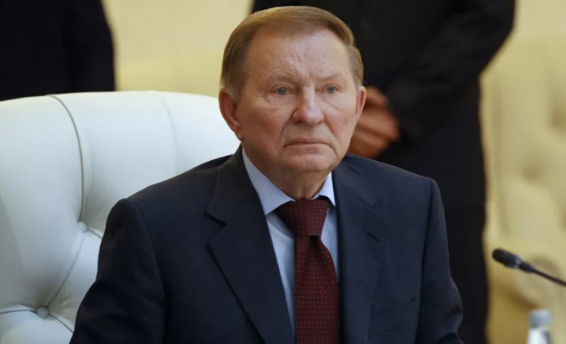
Vyhlášení nezávislosti
Prvním prezidentem Leonid Kravčuk (1991 – 1994)
1994 zvolen prezidentem Leonid Kučma – předchozí předseda vlády
Posílení ekonomických vazeb na Rusko
Privatizace
Měnová reforma – 1996
1996 – nová ústava – poloprezidentský systém
Korupce
Nepřiměřené zásahy prezidenta

Slide 13
Oranžová revoluce (listopad – prosinec 2004)
Viktor Juščenko – Naše Ukrajina
(prozápadní)
Viktor Janukovyč – Strana regionů
(proruský)

Slide 14
Oranžová revoluce
Již během kampaně vážné spory
Otrava Viktora Juščenka
V prvním kole vyhrál Juščenko
V druhém kole (21. listopadu 2004) vyhrál Janukovyč
Podezření z manipulací během voleb

Slide 15
Oranžová revoluce
Masové protesty především na západní Ukrajině
Volby odmítly uznat západní státy
Ukrajinský nejvyšší soud 4. prosince 2004 druhé kolo neuznal a nechal ho opakovat 26. prosince
Vítězem se stal Juščenko

Slide 16
Výsledky Oranžové revoluce
Prezidentem Juščenko – úspěch v mezinárodní politice
V domácí politice neúspěch – už v září 2005 odvolává vládu Julije Tymošenkové
Nutná spolupráce v parlamentních volbách v roce 2007
Popularita klesá, v dalších prezidentských volbách v roce 2010 vypadává hned v prvním kole
Prezidentem se v roce 2010 stává Janukovyč

Slide 17
Janukovyč prezidentem
Snaha tvářit se jako prozápadní prezident (cesty do Bruselu, jednání s EU)
Odmítnutí členství v NATO
V říjnu 2011 byla Tymošenková odsouzena na sedm let vězení za překročení svých pravomocí při podepsání rusko-ukrajinské smlouvy o ceně plynu

Slide 18
Majdan
21.listopadu 2013 – začátek protestů
Viktor Janukovyč odmítl podepsat s EU Asociační dohodu (28. 11. 2013)
Požadavky protestujících:
1) Podpis Asociační dohody
2) Odstoupení Janukovyče
3) Vyhlášení nových prezidentských voleb
4) Propuštění Julije Tymošenkové

Slide 19
Majdan
24. listopadu – protesty v ostatních městech na Ukrajině, Tymošenková vyhlásila hladovku
30. listopadu – pokus složek shromáždění násilně rozehnat
1. prosince – masový protest proti zásahu, další násilné konflikty, Kyjevský soud zakazuje protesty až do 7. ledna
9. prosince - zásah kontrarozvědky proti politické straně Vlast
25. prosince – útok na novinářku Taťánu Černovolovou
8. ledna – zákaz protestů soudem prodloužen až do 8. března, je schválen zákon, který umožňuje tvrdé postihy za účast na protestech a také protestujícím poslancům umožňuje odebrat mandát.

Slide 20
Majdan
21. ledna – únos zraněných aktivistů z nemocnice, jeden nalezen mrtvý
25. ledna nabízí Janukovyč místa ve vládě opozici, ta odmítá
28. ledna podává demisi premiér
1. února – ukrajinská kontrarozvědka obviňuje stranu Vlast z organizování státního převratu – dle důkazů, které údajně našli, měla strana zorganizovat na sebe policejní útok
16. února – Rusko nabízí Ukrajině půjčku 2 miliardy dolarů
18. února – demonstranti se snaží dostat do budovy parlamentu – způsobuje to vlnu násilí, pronikají do sídla Strany regionů

Slide 21
Majdan
19. února – noční útok ozbrojených složek na demonstrující – 25 mrtvých a pokračující krvavé střety, ve Lvově a na Zakarpatské Ukrajině vyhlašují nezávislost na centrální vládě.
21. února – EU v čele s Polskem, Německem a Francií a Ruskem se snaží o uzavření dohody mezi vládou a opozicí, dohoda je uzavřena ale není dodržována, dochází k ekonomické krizi.
22. února – Janukovyč oznamuje, že nehodlá podat demisi, parlament ho sesazuje a vyhlašuje nové prezidentské volby. Janukovyč přes Krym utíká do Ruska.
24. ledna 2019 byl ukrajinským soudem odsouzen ke 13 letům vězení za trestný čin vlastizrady a napomáhání při vedení války proti Ukrajině.

Slide 22
Majdan 21. listopadu 2013 – 20. března 2014 www.youtube.com/watch?v=NJK0Bvw1aMg – Winter on fire

Slide 23
Vývoj po Majdanu
Vzniká nová prozápadní vláda, ve vládě jsou i nacionalisté.
Za prezidenta zvolen Petro Porošenko
Vítězství v prvním kole v květnu 2014
Tvrdý postoj proti separatistům
Dopomohl k sjednocení pravoslavné církve na Ukrajině

Slide 24
Válka na východní Ukrajině

Slide 25
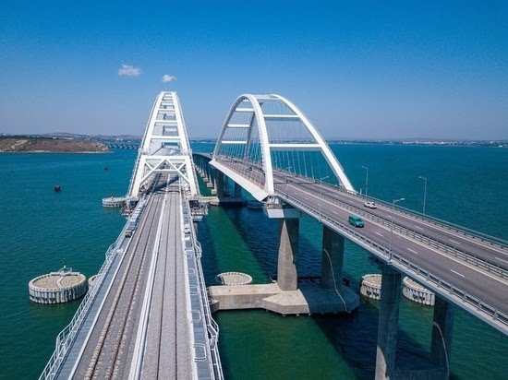
Krym

Slide 26
Anexe Krymu
V roce 12. února 1991 vznikla na Krymu tzv. Autonomní republika Krym
Již na začátku února 2014 vzrůstá tlak z Ruska na připojení Krymu – neúspěšný pokus o vyhlášení referenda
Krym postupně obsazován neoznačenými ruskými ozbrojenci. V noci 26. února 2014 ozbrojenci obsazují parlament a nechávají schválit referendum.
1. března schvaluje případné připojení Krymu ruská Duma.
16. března se koná referendum
17. března je vyhlášena Republika Krym

Slide 27
Luhansk a Doněck (Donbas)

Slide 28
Luhansk a Doněck
Již během anektování Krymu, objevují se protesty ruské menšiny (upírání práv, připojení k Rusku)
Vláda v Kyjevě je označena za fašistickou

Slide 29
Doněck
6. dubna 2014 probíhá největší demonstrace s 2000 účastníky
Požadavkem je připojení k Rusku
Demonstranti obsazují sídlo Gubernátora
7. dubna je vyhlášen nový parlament, vyhlášena je také Doněcká lidová republika, je požádáno Rusko o vojenskou pomoc a 11. května má být referendum o připojení k Rusku

Slide 30
Doněck
Protiofenzíva Ukrajiny
Do 12. dubna je obsazena jen budova Gubernátora – přepadení skladu zbraní – rozdání zbraní protestujícím
Následují konflikty, kdy se daří separatistům obsadit strategické body
11. května proběhlo referendum

Slide 31
Luhansk
6. dubna 2014 obsadili protestující budovu tajné služby a ozbrojili se
Požadovali referendum o sebeurčení regionu, amnestii pro politické vězně a pro aktéry na Majdanu
27. dubna vyhlásili separatisté referendum
V referendu 11. května se obyvatelé tehdejší Luhanské oblasti vyslovili pro nezávislost Luhanské lidové republiky

Slide 32
Novorusko
Dne 24. května 2014 podepsali v Doněcku Alexandr Jurjevič Borodaj, předseda doněcké vlády, a Alexej Karjakin, předseda luhanského parlamentu, dohodu o sloučení Doněcké a Luganské republiky do Svazu lidových republik - Nové Rusko
V listopadu 2014 byla činnost parlamentu konfederace zmražena

Slide 34
První minská dohoda
Snaha o diplomatického urovnání konfliktu
5. září 2014
OBSE - Ukrajina, Rusko, Doněcká lidové republiky a Luhanská lidové republiky
Dohoda nebyla dodržována ani jednou stranou
Memorandum - 19. září 2014:
vytvoření 30 km široké nárazníkové zóny, ze které měla být stažena těžká vojenská technika o 15 km na obě strany od ustavené linie kontaktu
zákaz útočných operací
zákaz průletu bojových letadel přes bezpečnou zónu
stažení všech cizineckých žoldnéřů z oblasti konfliktu
sestavení skupiny OBSE, která měla monitorovat dodržování dohod

Slide 35
Druhá minská dohoda
12. února 2015
OBSE - Ukrajina, Ruska, Francie a Německa
Minská dohoda II.
klid zbraní a stažení těžké vojenské techniky - platnost 15. února 2015
zajištěno efektivní sledování a ověřování příměří ze strany OBSE
amnestie a zákaz pronásledování a trestání osob v souvislosti s událostmi v Doněcku a Luhansku
propuštění všech rukojmích jak z Ukrajinské armády a povstaleckých skupin.
obnovení kontroly nad státní hranicí ukrajinskou vládou v celé zóně konfliktu má začít první den po komunálních volbách a dokončeno bude po provedení úplné politické regulace
má být provedena ústavní reforma- decentralizace a schválení trvalých právních předpisů o zvláštním postavení okresů Doněck a Luhansk s místní samosprávou

Slide 36
Současnost Ukrajiny
Od 20. května 2019 je prezidentem Ukrajiny Volodymyr Zelenskyj – půdovní profesí herec
Podporuje členství Ukrajiny v EU i v NATO
Proklamoval ukončení konfliktu a jednání s Ruskem
Konflikt na východě Ukrajiny ale stále pokračuje

Slide 37
Zdroje:
Obrázky: https://www.britannica.com/topic/Kyivan-Rus
https://upload.wikimedia.org/wikipedia/commons/c/c4/LithuaniaHistory.png
https://upload.wikimedia.org/wikipedia/commons/5/56/Location_of_Cossack_Hetmanate.png
https://www.idnes.cz/brno/zpravy/prvni-svetova-valka-znojemsko-historik-kacetl.A170901_141825_brno-zpravy_vh
https://refresher.cz/41713-Stalinova-genocida-aneb-umele-vyvolany-hladomor-na-Ukrajine-si-vyzadal-miliony-zivotu-behem-par-mesicu
http://www.novarepublika.cz/2018/11/hranice-ukrajiny-poucme-se-z-historie.html
https://g.cz/galerie/sovetsky-puc-roku-1991/?back=/srpnovy-puc-roku-1991-se-na-posledni-chvili-pokusil-zachranit-sssr-ztroskotal-za-pouhe-tri-dny/
https://cs.wikipedia.org/wiki/Spole%C4%8Denstv%C3%AD_nez%C3%A1visl%C3%BDch_st%C3%A1t%C5%AF#/media/Soubor:Flag_of_the_CIS.svg
https://www.idnes.cz/zpravy/zahranicni/ukrajina-sssr-okupace-kyjev.A180112_375726_zahranicni_aha/foto
https://cs.wikipedia.org/wiki/Ukrajina#/media/Soubor:Ukraine_Referendum_1991.png
https://cs.wikipedia.org/wiki/Leonid_Krav%C4%8Duk
https://cdncz1.img.sputniknews.com/img/551/41/5514108_0:23:2810:1543_1000x0_80_0_1_78bd77e5f8483fd8a9a05ad9b755363f.jpg.webp
https://tsn.ua/ukrayina/p-yata-richnitsya-pomaranchevoyi-revolyutsiyi-ukrayina-vidznachaye-den-svobodi.html
https://cs.wikipedia.org/wiki/Viktor_Ju%C5%A1%C4%8Denko#/media/Soubor:Viktor_Yushchenko_by_Tasnimnews_01_(cropped).jpg
https://www.idnes.cz/zpravy/zahranicni/foto/JPLd8be3_File_pic.JPG
https://www.npr.org/templates/story/story.php?storyId=122584545&t=1602417407317
https://spravy.pravda.sk/svet/clanok/310090-janukovycovo-lietadlo-eskortovali-do-ruska-stihacky/
https://www.securitymagazin.cz/security/ustoupil-zapad-a-ukrajina-a-vzdaly-se-krymu-1404043745.html
https://www.forbes.com/sites/gregsatell/2014/03/01/5-things-you-should-know-about-putins-incursion-into-crimea/#78dcbd461762
https://www.cestujlevne.com/pruvodce/ukrajina/krym
https://cs.wikipedia.org/wiki/Prorusk%C3%A9_nepokoje_na_Ukrajin%C4%9B_2014
https://www.aeroweb.cz/clanky/4594-doneck-letiste-co-se-znovu-zrodilo-a-padlo
Informace:
http://www.moderni-dejiny.cz/clanek/rozpad-sssr-a-vznik-ruske-federace-1985-1991/
https://slideplayer.cz/slide/2508607/
https://www.ceskatelevize.cz/porady/10266819072-vypravej/ve-stopach-doby/2004/669-na-ukrajine-zacala-tzv-oranzova-revoluce/
https://www.myaukrajina.cz/node/883
www.wikipedia.com
https://www.thenational.ae/world/ukraine-s-new-president-petro-poroshenko-is-taking-on-a-poisoned-inheritance-1.274201

